Slide 1
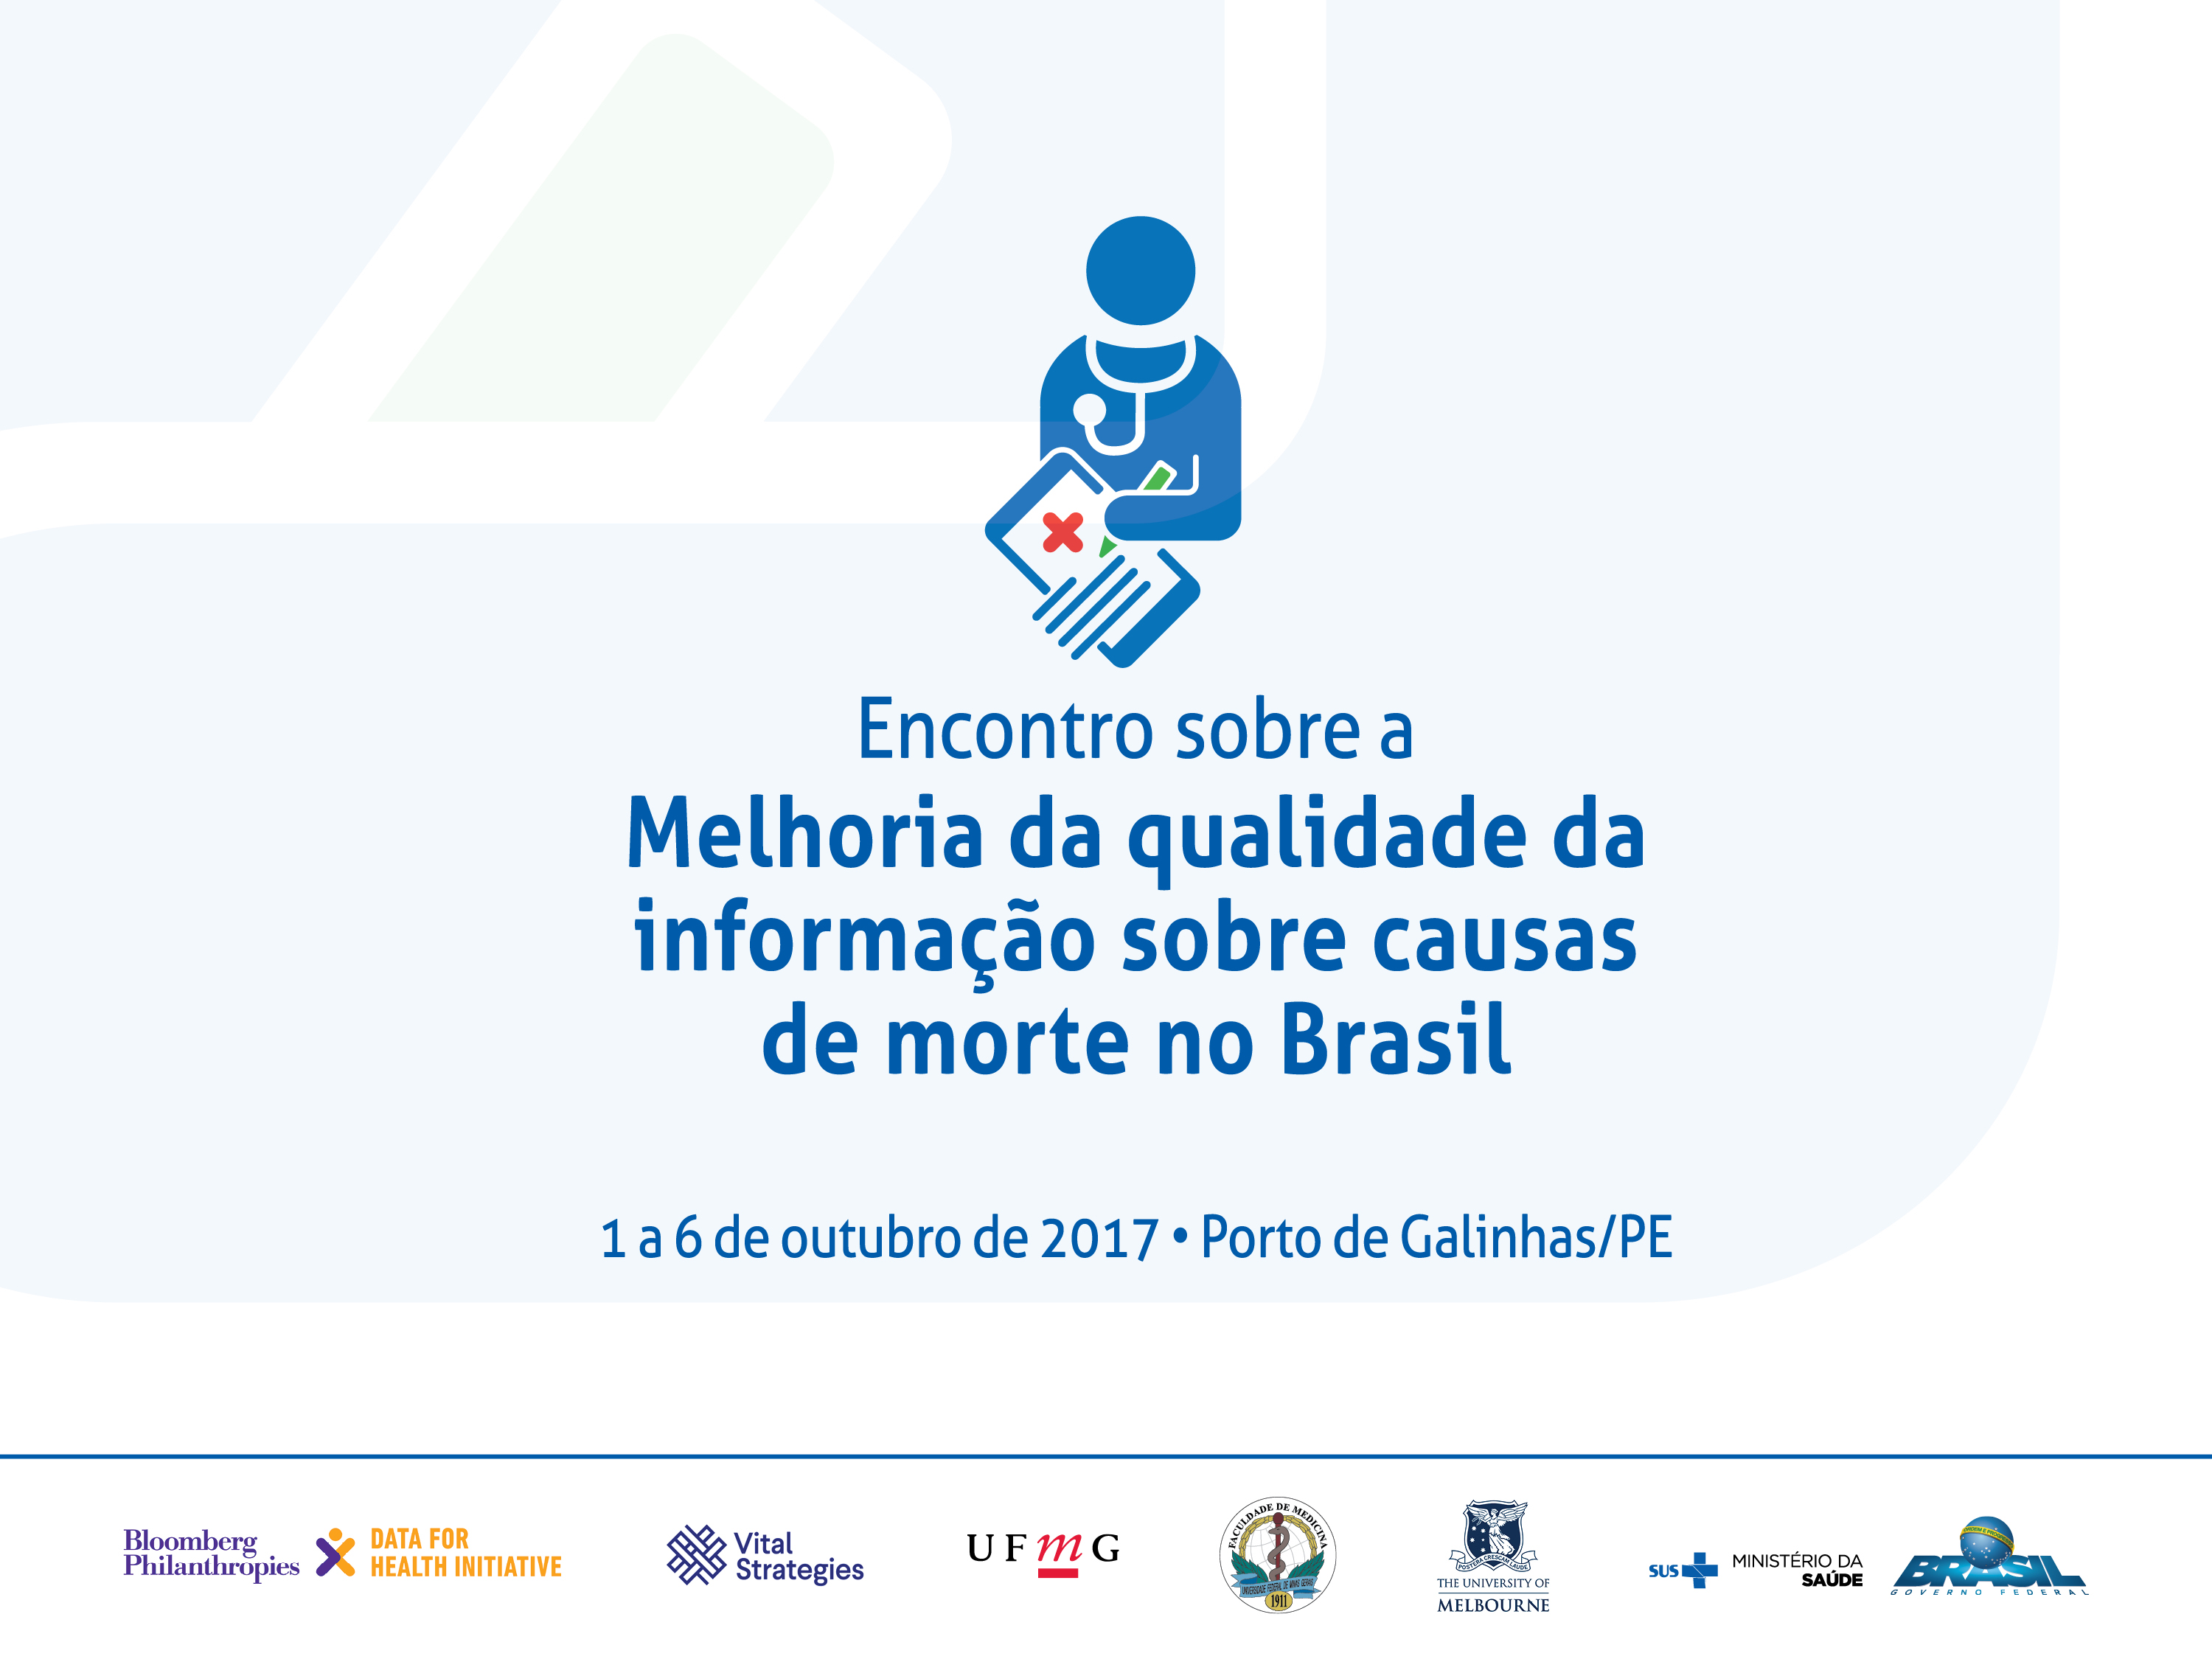

Slide 2
Integração das Estatísticas vitais no Brasil
Potencial da integração das duas fontes Saúde x Registro Civil (RC), a partir de uma análise das cobertura de SIM e Sinasc estimadas pelo método de Captura e Recaptura
Coordenação Geral de Informações e Análises Epidemiológicas – CGIAE
Departamento de Vigilância de Doenças e
Agravos Não Transmissíveis – DANTPS
Secretaria de Vigilância em Saúde
Ministério da saúde

Slide 3

Tabela da Captura–recaptura
Observamos X11,X21,X12 e procuramos N
1 - presente
2 - ausente
N
N1
$$N =\frac{N1xN2}{X11}$$
X21
X11
X12
X22
N2

Slide 4
Método de Captura/Recaptura
NV em 2015
Ministério da Saúde: 3.017.668 NV no Sinasc
IBGE: 2.952.984 NV registrados em cartório
Linkage realizado pelo IBGE:
DNVs+Chave+9 últimos dígitos
Chave: Data nascimento, sexo, UF e município nascimento, idade da mãe, UF e município de residência da mãe

Slide 5
Captura–recaptura Nascidos Vivos
IBGE
98%
2.952.969
MS
96%
3.017.668
Ambas
fontes
2.869.979
Só IBGE
64.619
Só Sinasc
130.084
Fonte: IBGE/COPIS e MS/SVS/CGIAE

Slide 6
Fonte: IBGE/COPIS e MS/SVS/CGIAE

Slide 7
Cobertura do Sinasc, a partir do método de captura e recaptura, Brasil e Regiões, 2015
Nascidos Vivos

Slide 8
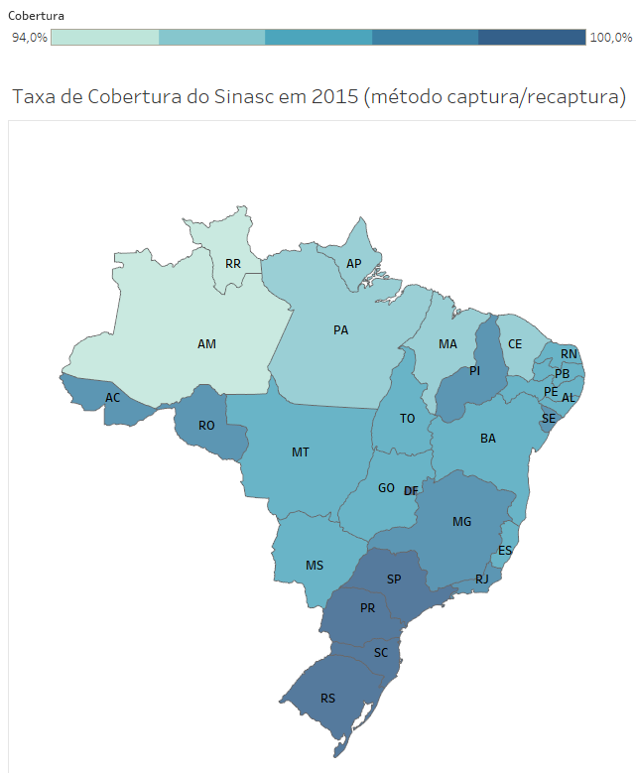
Cobertura do Sinasc, a partir do método de captura e recaptura, Unidades da Federação, 2015
Nascidos Vivos

Slide 9
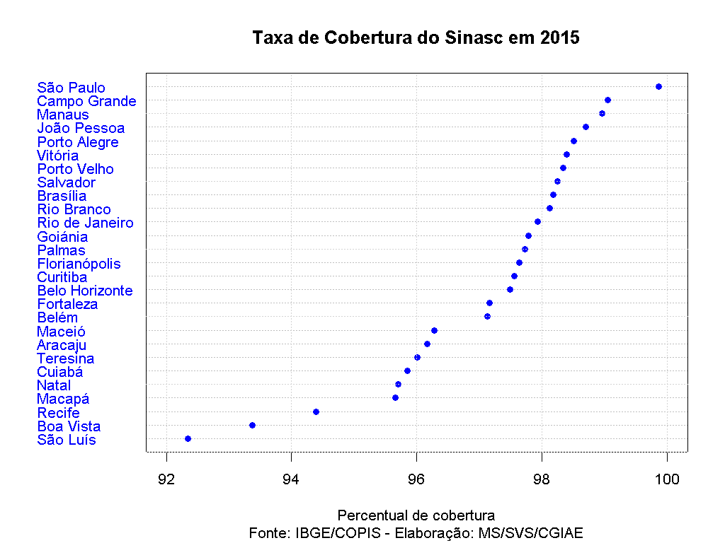
Cobertura do Sinasc, a partir do método de captura e recaptura, Capitais dos Estados, 2015
Nascidos Vivos

Slide 10
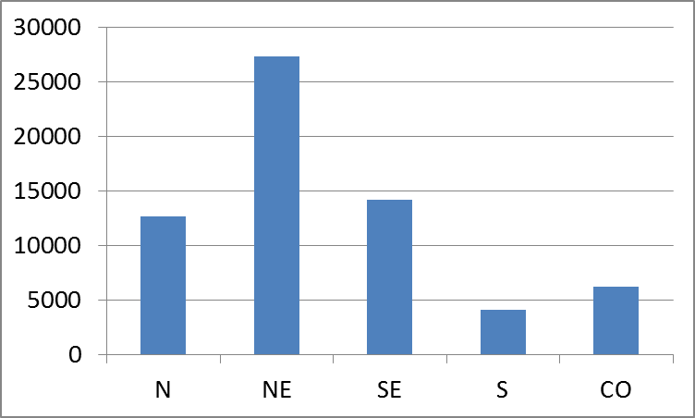
Nascidos Vivos
Número de registros presentes nos Cartórios, e ausentes no Sinasc, segundo Regiões, 2015
Total de registros só IBGE = 64.619
Fonte: IBGE/COPIS e MS/SVS/CGIAE

Slide 11
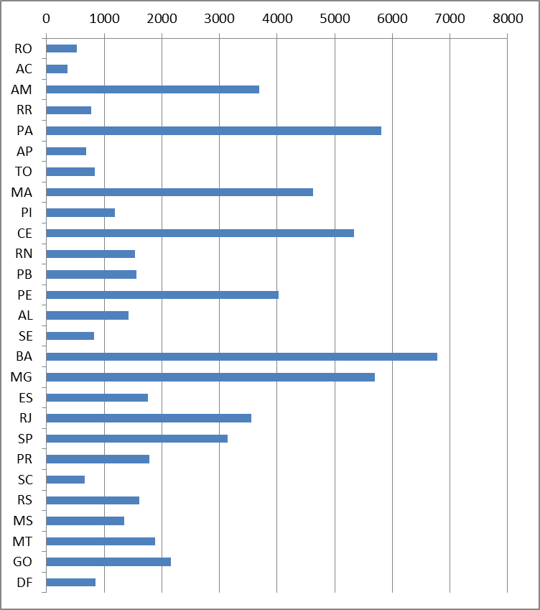
Nascidos Vivos
Número de registros presentes nos Cartórios, e ausentes no Sinasc, segundo Unidades Federadas, 2015
Fonte: IBGE/COPIS e MS/SVS/CGIAE

Slide 12
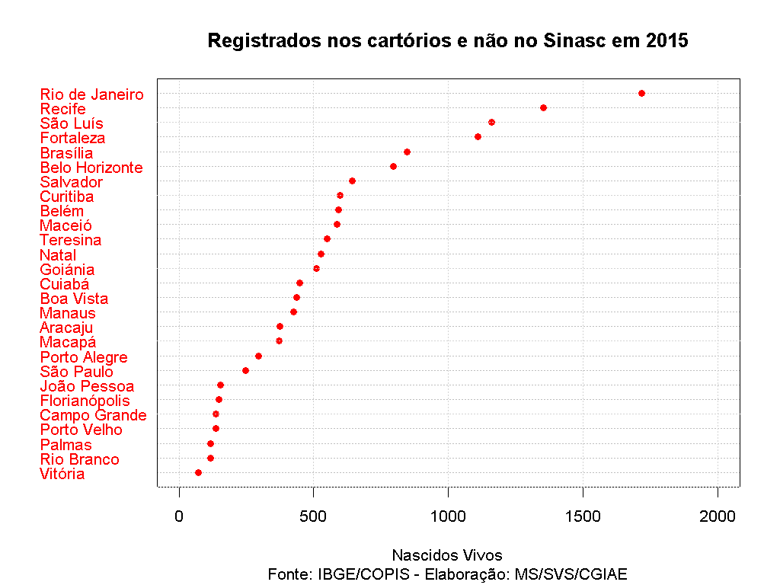
Nascidos Vivos
Número de registros presentes nos Cartórios, e ausentes no Sinasc, segundo Capitais dos Estados, 2015

Slide 13
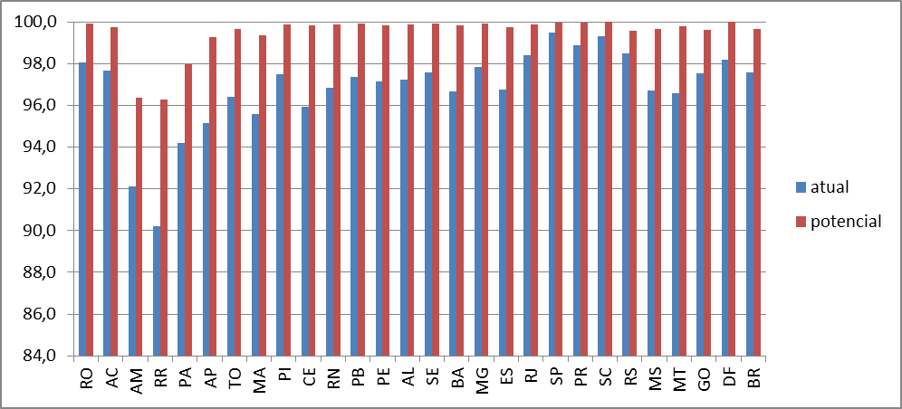
Cobertura atual e cobertura potencial do Sinasc, a partir do resgate de nascidos presentes nos cartórios, Unidades da Federação, 2015
Nascidos Vivos
Fonte: IBGE/COPIS e MS/SVS/CGIAE

Slide 14
Método de Captura/Recaptura
Óbitos em 2015
Ministério da Saúde: 1.297.169 no SIM
IBGE: 1.258.054 registrados em cartório
Linkage realizado pelo IBGE:
DO+Chave+9 dígitos
Chave: Data do óbito, sexo, UF e município de residência do falecido, e Local do óbito

Slide 15
Captura–recaptura Óbitos
IBGE
97,5%
1.258.054
MS
94,5%
1.297.169
Ambas
fontes
1.226.500
Só IBGE
31.557
Só SIM
71.012

Slide 16
Fonte: IBGE/COPIS e MS/SVS/CGIAE

Slide 17
Óbitos
Cobertura do SIM, a partir do método de captura e recaptura, Brasil e Regiões, 2015

Slide 18
Cobertura do SIM, a partir do método de captura e recaptura, Unidades da Federação, 2015
Óbitos

Slide 19
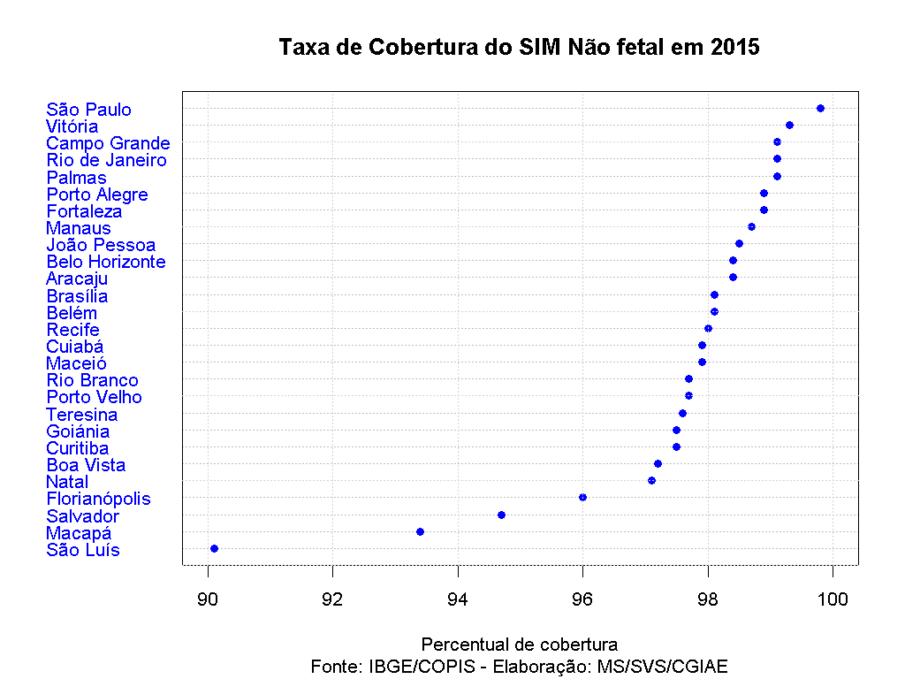
Cobertura do SIM, a partir do método de captura e recaptura, Capitais dos Estados, 2015
Óbitos

Slide 20
Óbitos
Número de registros presentes nos Cartórios, e ausentes no SIM, segundo Regiões e Brasil, 2015

Slide 21
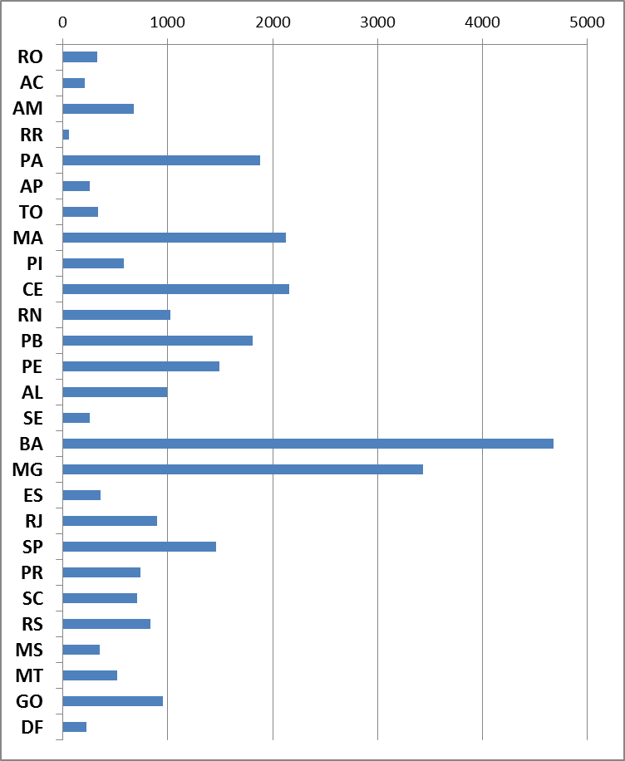
Óbitos
Número de registros presentes nos Cartórios, e ausentes no SIM, segundo Unidades Federadas, 2015
Total de DO só IBGE = 31.557
Fonte: IBGE/COPIS e MS/SVS/CGIAE

Slide 22
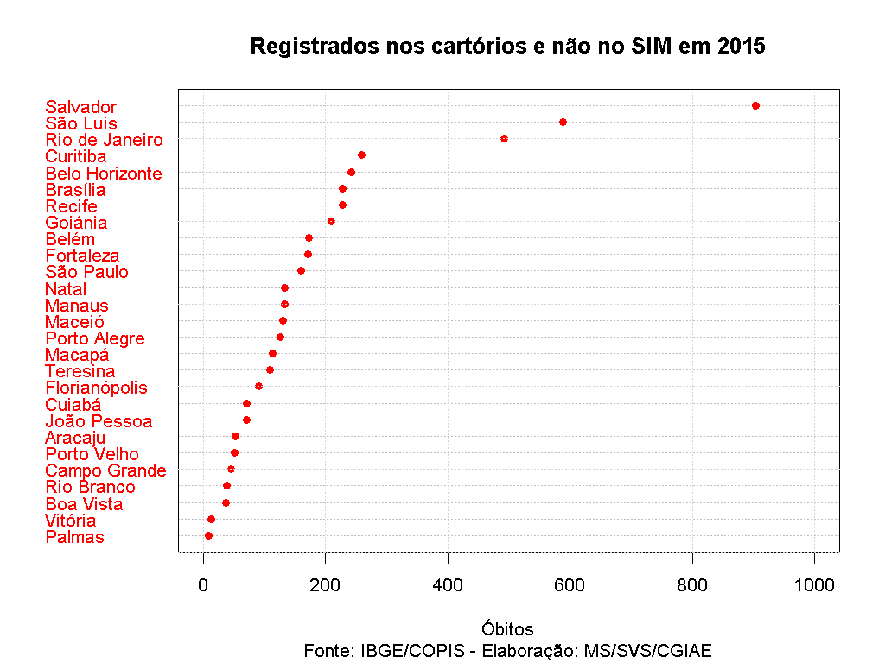
Óbitos
Número de registros presentes nos Cartórios, e ausentes no SIM, segundo Capitais dos Estados, 2015

Slide 23
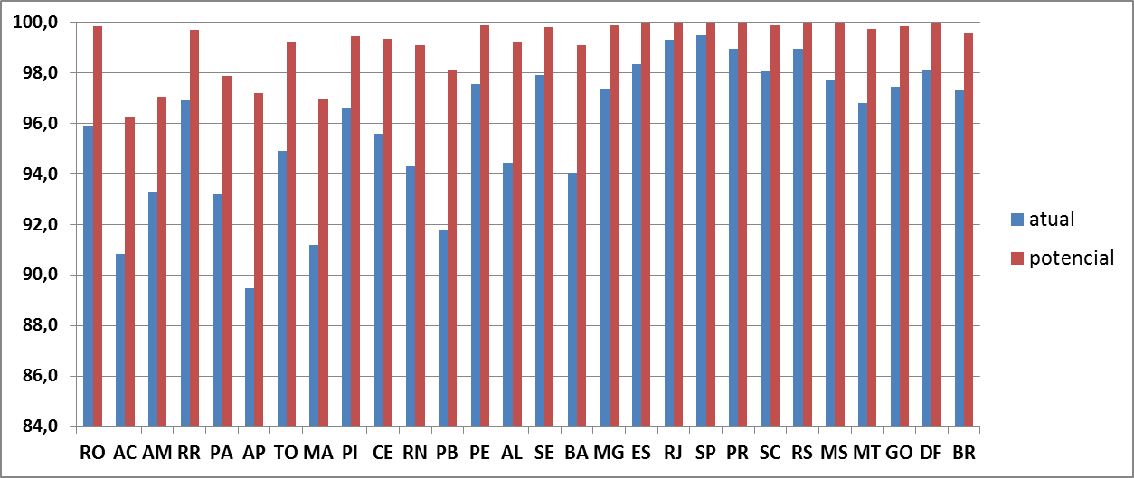
Cobertura atual e cobertura potencial do SIM, a partir do resgate de DO que estão só em cartórios, por Unidades da Federação, 2015
Óbitos
Fonte: IBGE/COPIS e MS/SVS/CGIAE

Slide 24
Conclusão:
O método de captura-recaptura confirmou as coberturas estimadas por outros métodos (busca ativa, OMS)
As duas fontes juntas dão conta de mais de 99,5% do universo estimado.
Estão fora de ambas, aproximadamente 10.800 nascidos (0,35% do estimado), e 5.200 óbitos (0,4% do estimado)
É possível ter incrementos de 0,5 a 6% nas coberturas Estaduais do Sinasc a partir da busca de DN que estão nos cartórios e não estão no sistema. Podendo impactar com incremento de 2% na cobertura nacional.
E incrementos de 0,5 a 8% nas coberturas Estaduais do SIM a partir da busca de DO que estão nos cartórios e não estão no sistema. Podendo impactar com incremento de 2% na cobertura nacional.

Slide 25
Conclusão:
Embora maiores detalhamentos do estudo estejam em andamento, como análise por recortes específicos, Nascidos Vivos, fetais, não fetais, menores de um ano, mulherems em idade fértil, maiores de 80, as perspectivas são boas.
Isto aponta para uma possibilidade concreta de integração das estatísticas vitais, com a definição de fatores de correção específicos para aplicação nos dados da saúde (e do IBGE).
E aponta também para uma grande potencial da integração operacional da coleta de dados do RC e saúde

Slide 26
Obrigado! dacio.rabello@saude.gov.br denise.porto@saude.gov.br

